Slide 1

Datarea textelor din limba romana
Teodor Mihailescu
Radu-Constantin Ionescu

Slide 2

Scopul proiectului
Scopul acestei lucrari este dezvoltarea si analizarea unui model de Inteligenta Artificiala pentru datarea textelor din limba romana, din secolul al XXIII-lea pana in ziua de azi.

Slide 3

Utilitate
Problema data are o importanta practica mai mult decat teoretica. Ca o consecinta directa a contextului istoric al poporului si limbii romane, izvoarele istorice se imputineaza exponential invers proportional cu timpul, ceea ce se traduce in date de antrenare neblansate si insuficiente pentru anumite secole. Metodologia istoricilor de a data un text se bazeaza pe identificarea anumitor ancore temporale in texte (anumite denumiri pentru elemente geografice, personalitati istorice, evenimente pentru care se cunoaste sptaiul temporal). Pe de alta parte, abordarea lingvistilor se axeaza pe corelarea anumitor elemente de limbaj (vocabular, gramatica, ortografie) cu perioada lor de utilizare pe parcursul evolutiei limbii romane. In ajutorul celor din urma aceasta lucrare isi propune sa vina in ajutor, incercand automatizarea acestui proces.

Slide 4

Metoda
La prima vedere, problema pare una de clasificare, insa urmatorul detaliu in legatura cu clasele predictorilor indica o noua dimeniune a problemei: intre secolele reprezentate ca numere exista o relatie de ordine. Astfel, chiar daca ideal ar fi ca modelul sa indice perfect clasele reale ale textelor, o predictie mai arpopiata de realitate este preferabila in locul uneia la distanta de mai multe secole. Intr-un fel, problema pare acum una de regresie si poate fi privita si asa, insa din cosniderente de vizualizare aceasta lucrare isi propune sa trateze problema ca una de clasificare. Astfel, data fiind natura problemei, in vederea evaluarii performantei solutiilor propuse, s-a folosit o metrica peronalizata de evaluare, numita in continuare Acuratete Ponderata (Weighted Accuracy - wacc)

Slide 5
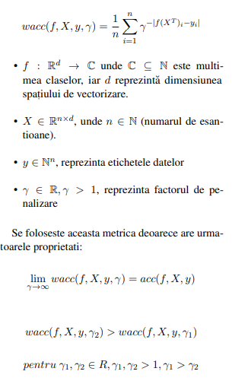
Functia de evaluare

Slide 6
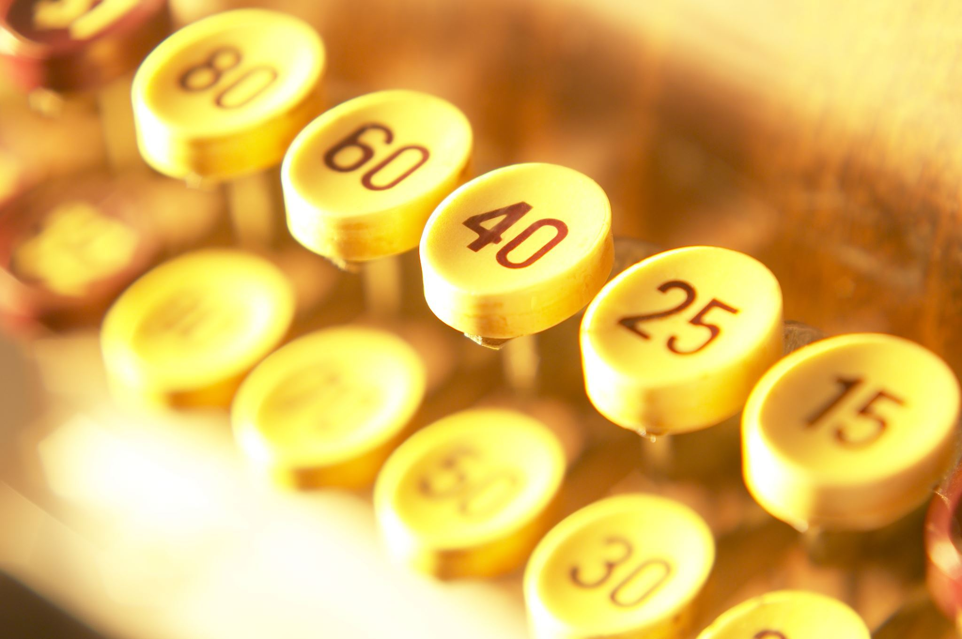
Setul de Date
In vederea antrenarii modelelor, s-a folosit un set de date inspirat partial din lucrarea de referinta de aici, plus alte traduceri ale anumitor documente istorice din texte istorice, de dinainte epocii literare. Dupa cum s-a mentionat si in introducere, setul de date este nebalansat, urmand distrubutia din Figura 1. dupa numarul de exemple de antrenare si distributia din Figura 2 dupa dimeniunea medie a textelor. Din aceasta distributie, se observa ca o anumita clasa domina setul de date, instantele sale constituind 48.8% din totalul datelor, acesta devenind baseline-ul. Din setul de date original, se distribuie 80% din date spre setul de antrenare si 20% spre setul de validare.

Slide 7
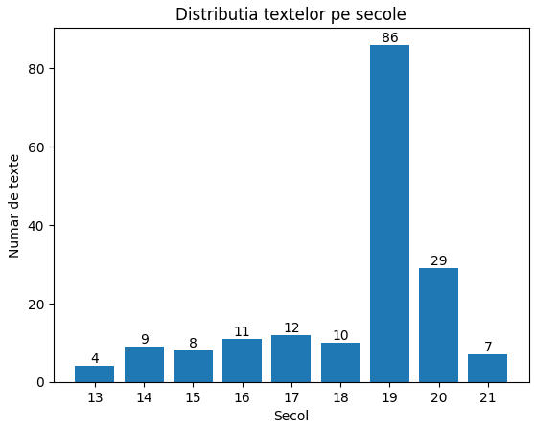
Distributia numarului de texte

Slide 8
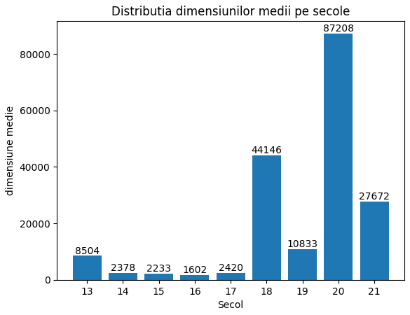
Distributia lungimilor pe secole

Slide 9

Rezultate

Slide 10
Modele
Pentru clasificarea textelor s-a experimentat cu 5 tipuri de modele de invatare automata, fara retele neuronale. Pentru fiecare model s-a realizat tunarea hiperparametrilor pentru a obtine rezultate cat mai bune.

Slide 11

Support Vector Classifier(SVC)

Slide 12
Performanta
Modelul bazat pe vectori suport a fost cel mai performant, obtinand scorul de 0.85.
Ideea de implementare a fost preluata din paper-urile de referinta
Intuitia pentru rezultatul sau remarcabil este ca textele din diferite perioade difera semnificativ la nivel de vocabular, generand astfel vectorizari foarte diferite intre ele, adica vectori departati intre ei suficient de mult pentru a putea alege un hiperplan suficient de bun pentru separare

Slide 13

K Nearest Neighbours(KNN)

Slide 14
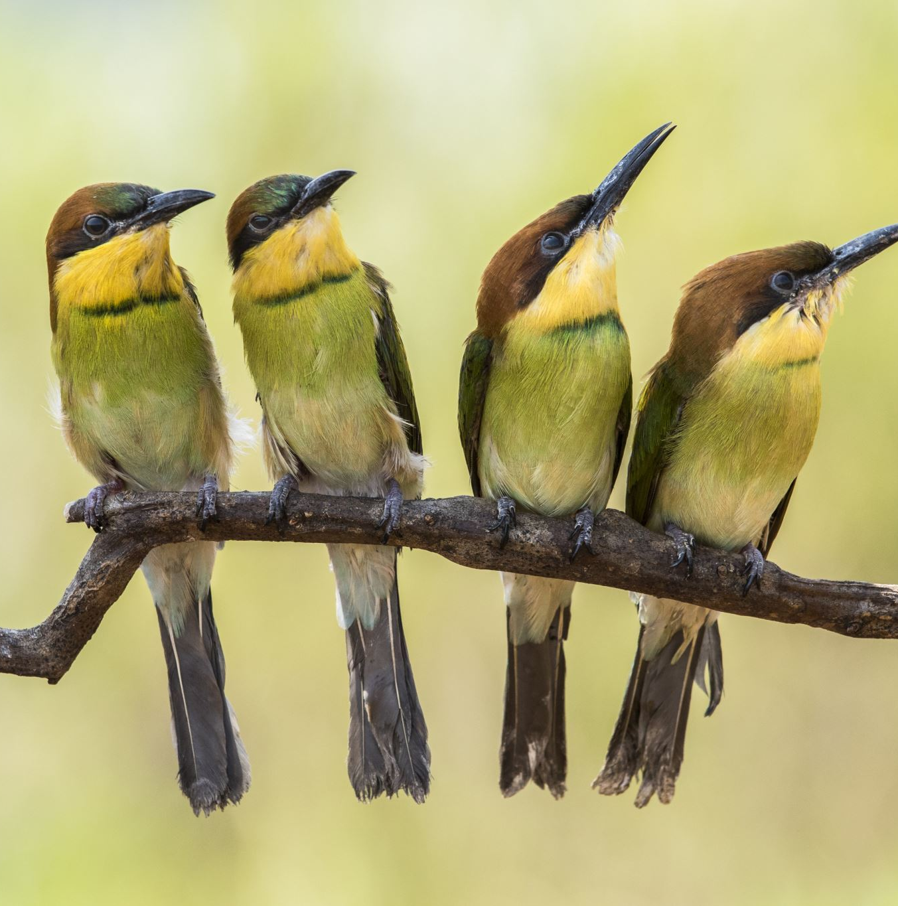
Performanta
Cu un scor bun de 0.74, metoda celor mai apropiati vecini, utilizata cu 3 vecini de referinta, conduce la o clasificare buna a datelor
Intuitia pentru performanta acestui clasificator este similara cu cea de la clasificatorul cu vectori suport, anume ca textele din acelasi secol au vocabular similar, deci vectorizari simalre, adica puncte in dimeniunea spatiului de vectorizare apropiate, clusterizate intr-un fel.

Slide 15
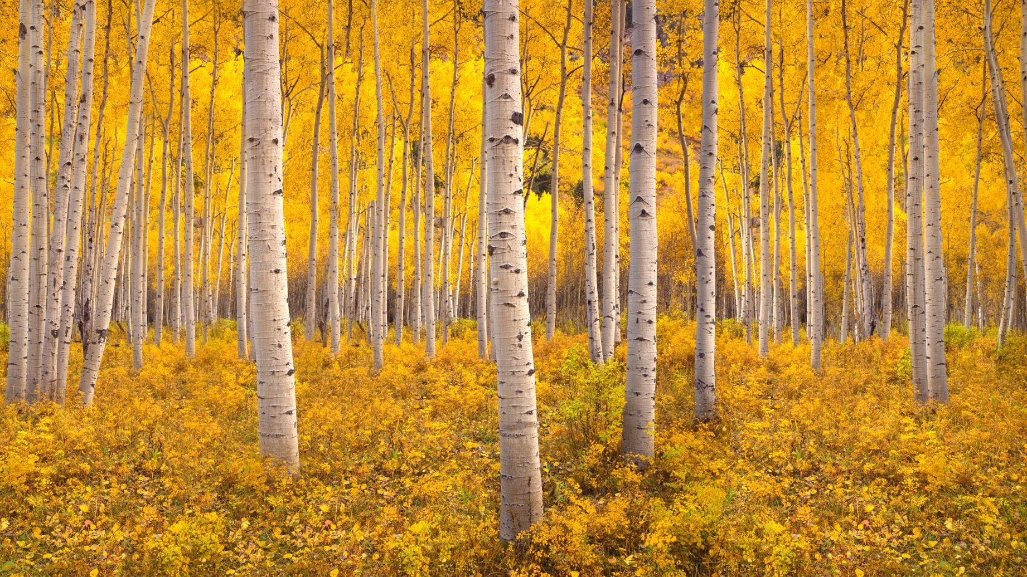
Arbori de Decizie (Decission Trees)

Slide 16

Performanta
Scorul este satisfacator, de 0.69, fiind modelul de mijloc dintre cele prezentate
Alegerea acestuia a fost inspirata, la fel ca SVC, din paper, desi aici rezultatele au fost semnificativ reduse
Intuitia pentru performanta aceasta este ca arborii de decizie tind sa faca overfitting usor si necesita suficient de multe date pentru a oferi rezultate bune

Slide 17

Naïve Bayes Multinomial

Slide 18
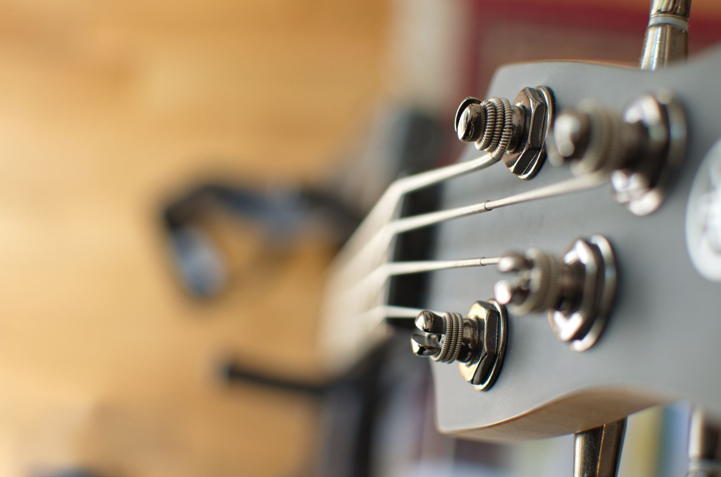
Performanta
In mod surprinzator, iar avem un scor de 0.69, identic cu cel al metodei precedente.
Intuitia pentru performanta aceasta este ca, desi cuvintele din texte nu sunt complet independente intre ele, la nivel de vectorizare ordinea lor nu mai conteaza, nici contextul, ceea ce devine relativ insensibil la mici variatiuni ale termenilor.

Slide 19

Naïve Bayes Gaussian

Slide 20

Performanta
Cel mai "slab" model, cu o performanta de 0.64
Intuitia pentru performanta sa vizibil scazuta fata de clasificatorul foarte similar multinomial este greu de atins, judecand dupa scenariile lor de aplicare am putea trage concluzia ca datele dupa vectorizare sunt mai mult discrete decat continue

Slide 21

Concluzii
Acest proiect a reprezintat atat o oprtunitate de invatare si dezvoltare pentru noi, cat si o speranta ca munca noastra s-ar putea sa ajute un grup de oameni in desfasurarea activitatii lor profesionale.

